Slide 1

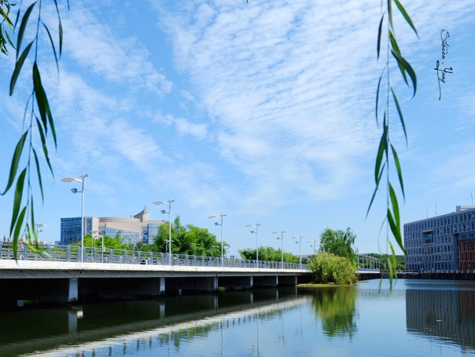
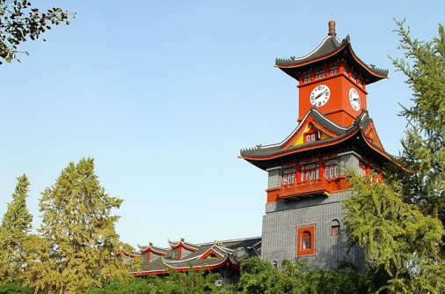
大型液氮低温系统氡测量与抑制
报告人：李任明杰
单位：四川大学
时间：2021.08.16

Slide 2
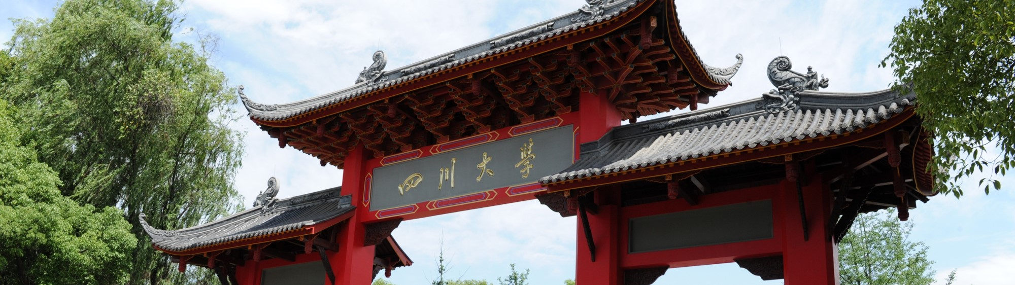
目录
01
研究背景
CONTENT
02
极低氡浓度测量与抑制目标
03
研究现状与计划
04
总结与展望

Slide 3
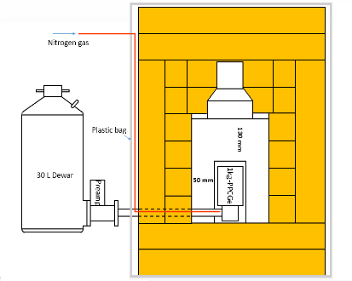
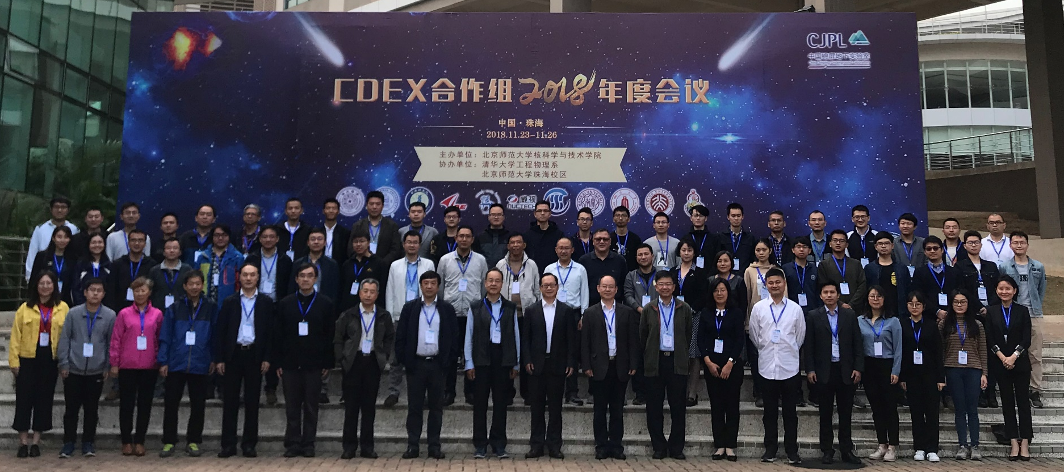
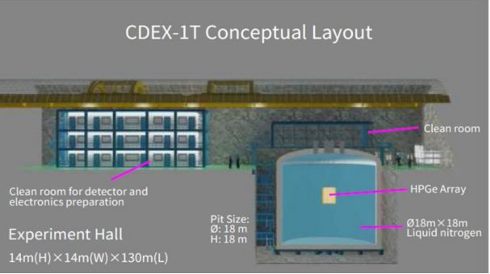








研究背景
CDEX-1
CDEX-10
CDEX-50dm
CDEX-1000
Tsinghua University
Sichuan University
Bejing Normal U
Nankai University
China Institute of Atomic Energy, CIAE
Yalong River company
  Immersed in liquid nitrogen

Slide 4
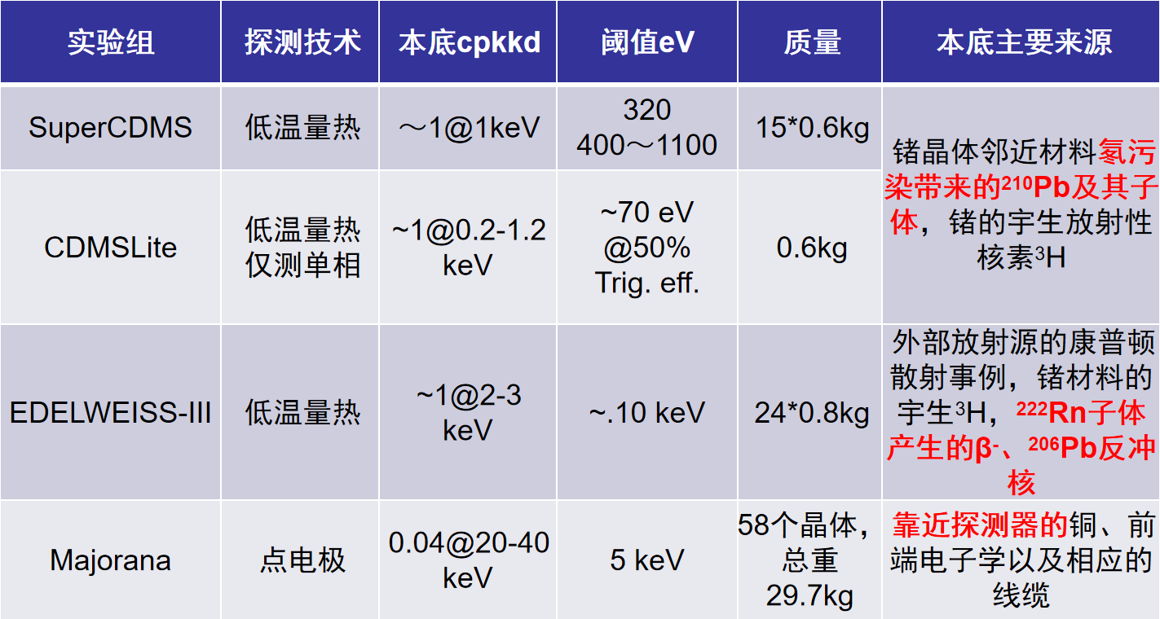
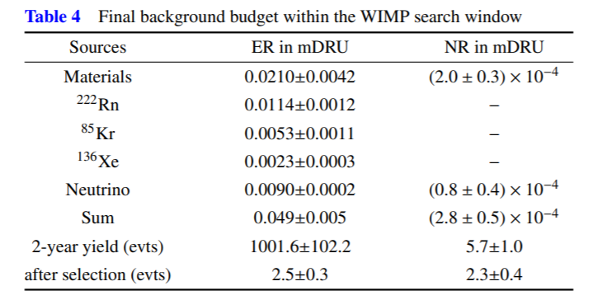
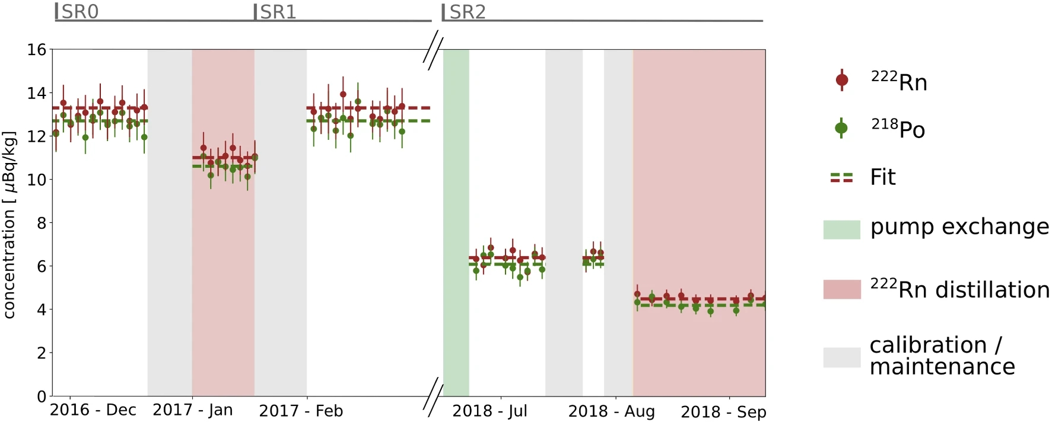
研究背景
氡污染是暗物质直接探测实验重要本底之一
欧洲DarkSide-50实验本底来源
P. Agnes et al. (DarkSide Collaboration)
Phys. Rev. D 98, 102006 – Published 16 November 2018
Source | Background
²²²Rn | 2.12±0.04μBq/kg
²¹⁸Po | 1.55±0.03μBq/kg
³⁹Ar | 0.73±0.11mBq/kg
⁸⁵Kr | 1.9±0.1mBq/kg
PandaX-4T实验
本底来源
本底来源 | 预期认定为中子的本底
外部gamma | 1.51±0.19
内部电子 | 1.2±0.06
氡污染 | 8.7±3.5
S1-S2偶然符合 | 0.34±0.10
太阳B-8中微子 | 0.15±0.02
中子 | 0.3±0.03
Sci. China Phys. Mech. Astron. 62, 31011 (2019).
欧洲XENON 1T实验
Radon本底
Eur. Phys. J. C 81, 337 (2021)
2017-Jan,~10μBq/kg
美国LUX实验
本底来源
2018-Sep,4.5±0.1μBq/kg
Astropart. Phys. 62,33 (2015)

Slide 5
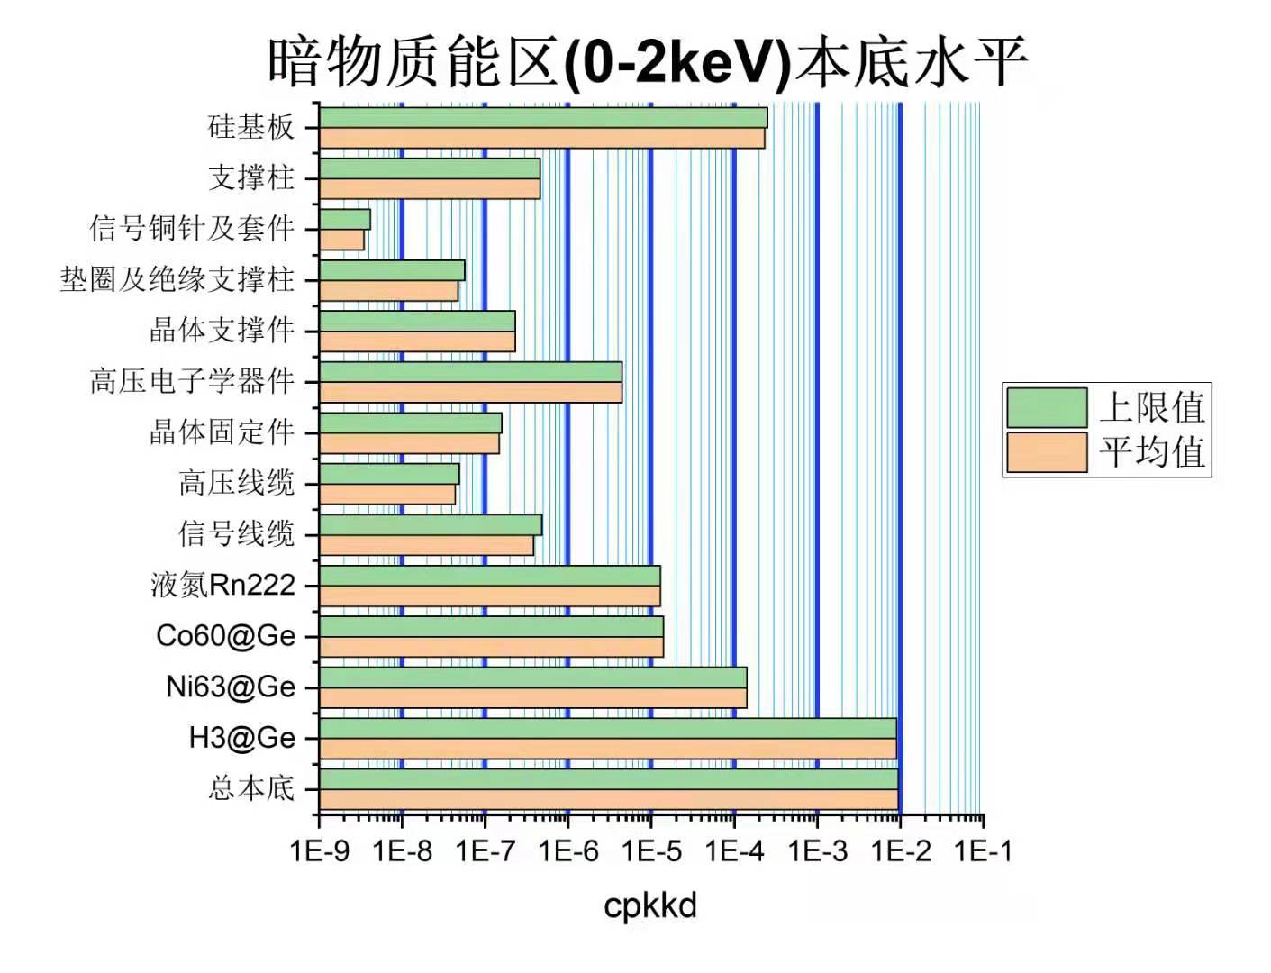

极低氡浓度测量与抑制目标
Simulation results of CDEX-50dm for the various materials
Preliminary
Preliminary
测量液氮中的低氡含量变得
十分重要
未纯化：液氮氡浓度0.1mBq/kg
纯化后：本底贡献至少小于0.001cpkkd
CDEX-50dm物理目标：<0.01cpkkd
液氮中²²²Rn的本底<0.001cpkkd，液氮需要纯化到 <10μBq/kg 量级

Slide 6
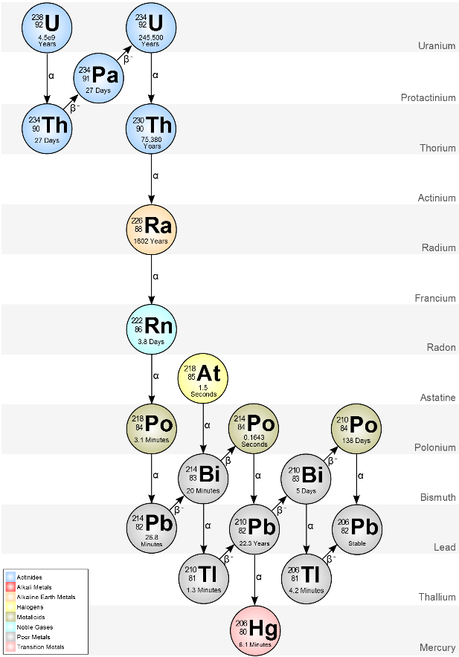
氡的性质
氡的来源及性质：
►主要来自于铀钍
►惰性气体，具有很强的扩散性质
►空气中浓度高
(中国锦屏地下实验室环境中氡浓度~58Bq/m³[2015~2016])
除氡、测氡？
◄屏蔽体自身就会有氡溢出
◄氡及其子体产生多种次级粒子
(α、β、gamma)

Slide 7
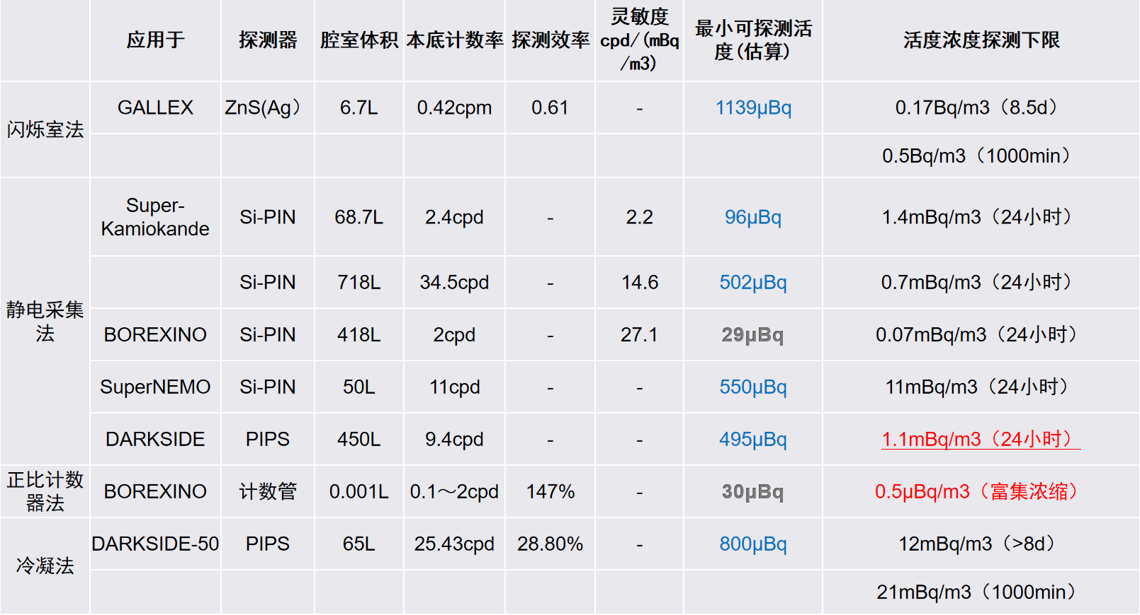

国际常用氡测量方法
氡及其子体常用的测量方法：
①电离室法
②静电吸附法
③液体闪烁体测量法
国际上针对稀有事例实验的氡测量的研究现状
β-α级联衰变：
放射性平衡规律
获得氡放射性活度

Slide 8
液体闪烁体测量方法
优点
☑液闪对氡较高的氡溶解系数，探测下限提升
~mBq量级
☑液闪铀钍含量低，能实现极低的自身氡放射性本底
BOREXINO: U/Th ~10⁻¹⁸~10⁻¹⁷ g/g
JUNO： U/Th ~10⁻¹⁸ g/g
☑探测器体积易增大，易实现氡富集
☑强的抑制本底能力，以及良好的甄别能力

Slide 9
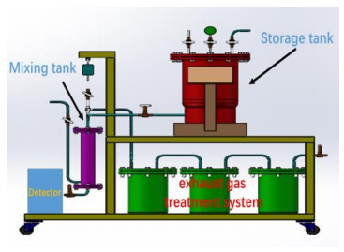
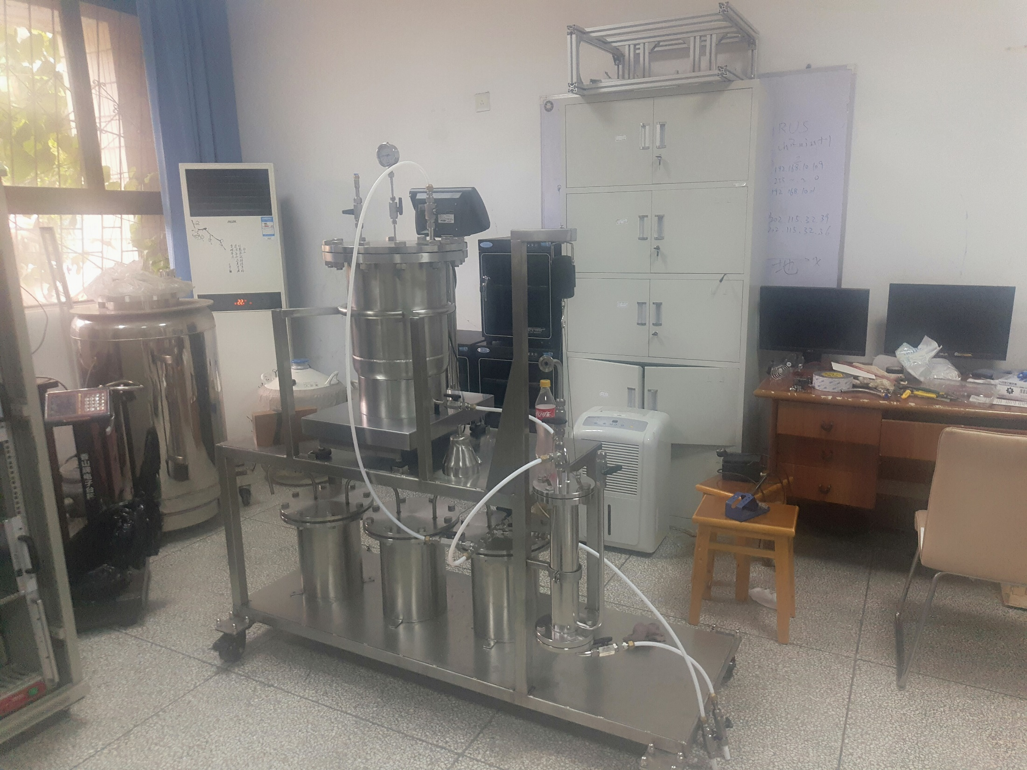
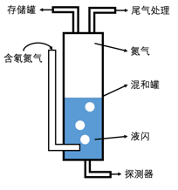
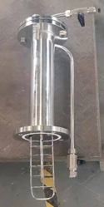
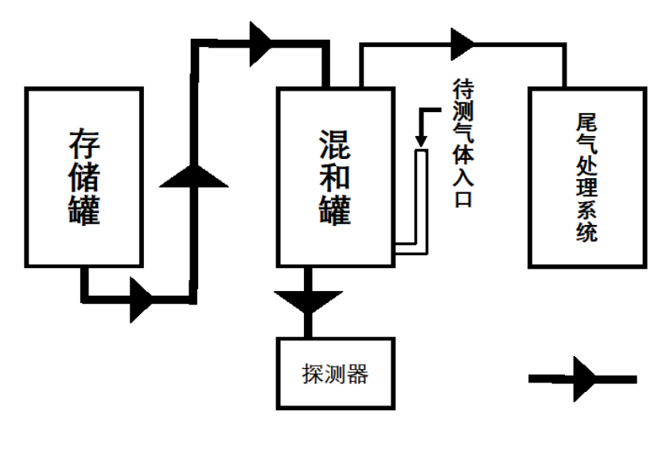
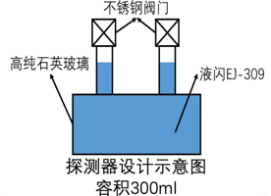
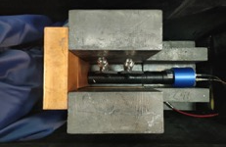
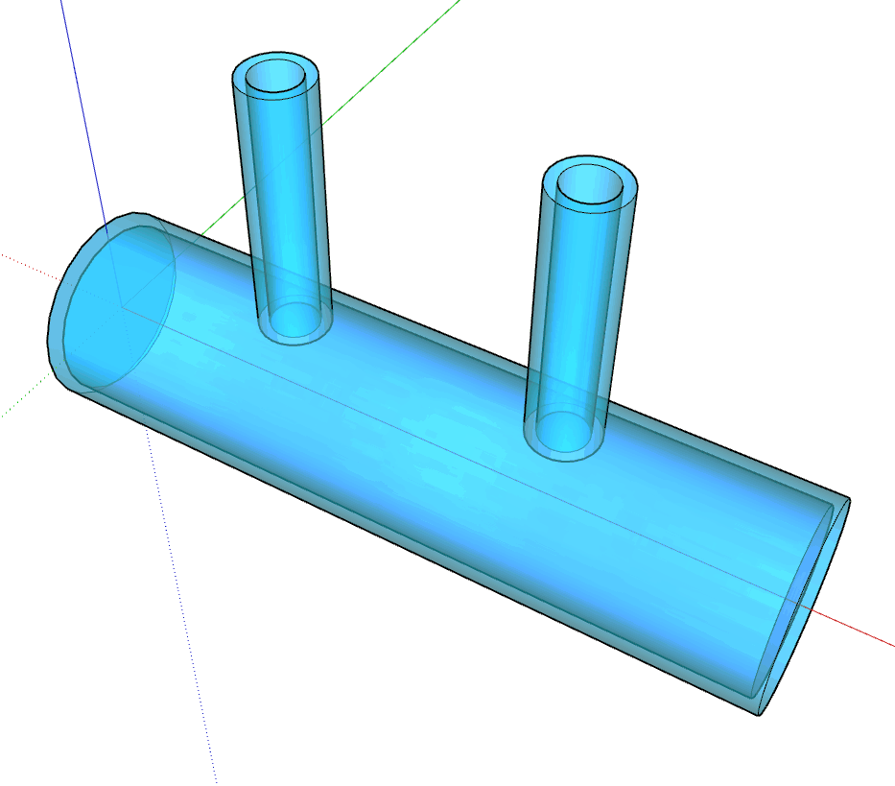
研究现状
氡测量实验装置示意图及实物图
存储罐
混合罐
尾气处理系统
300mL
探测器

Slide 10
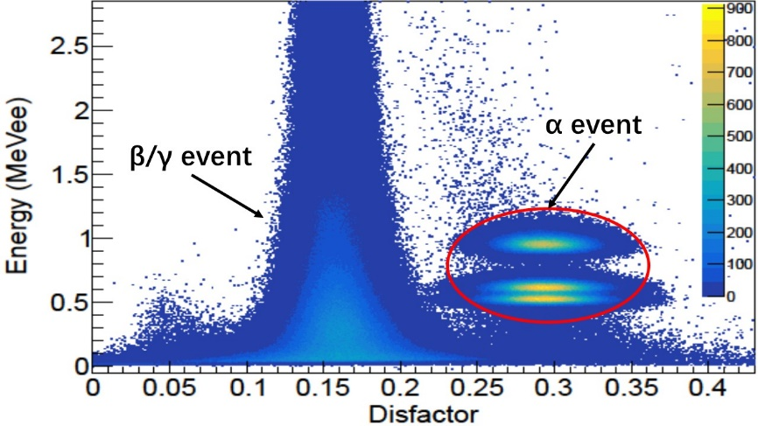
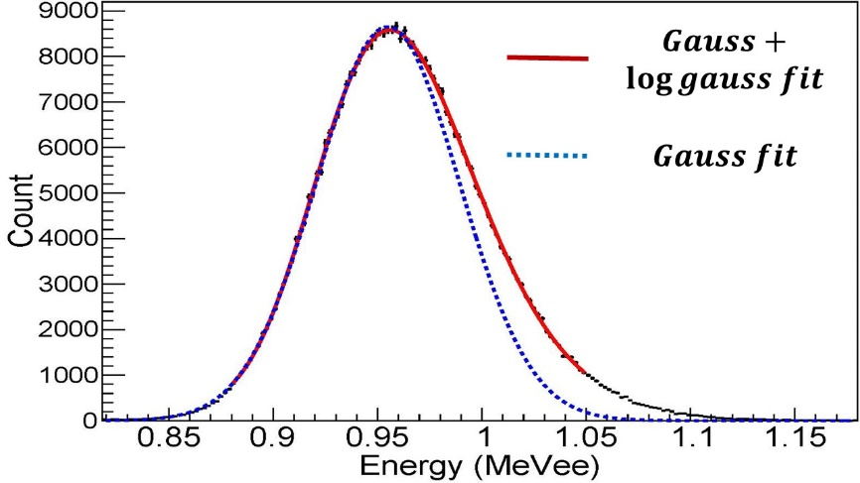
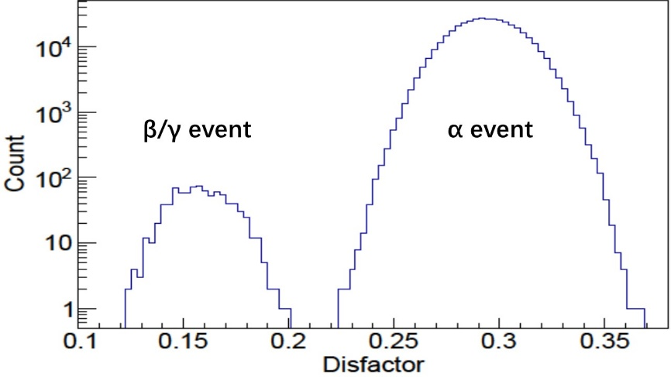
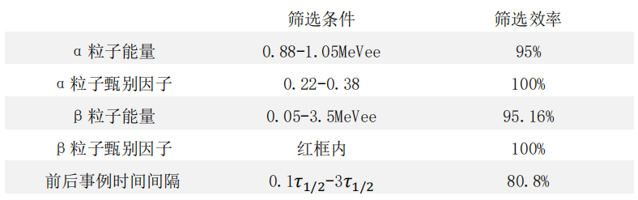
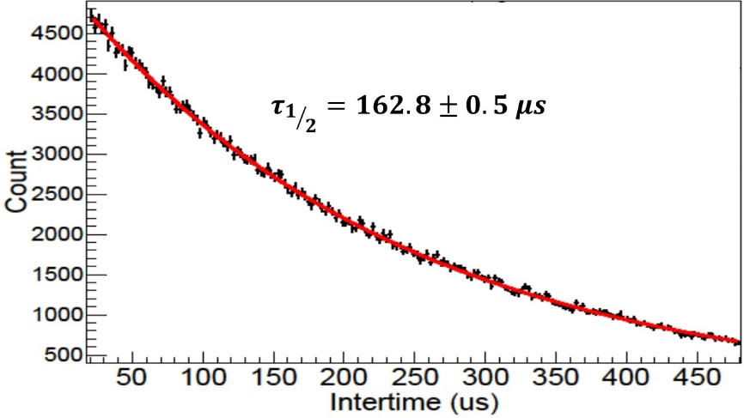
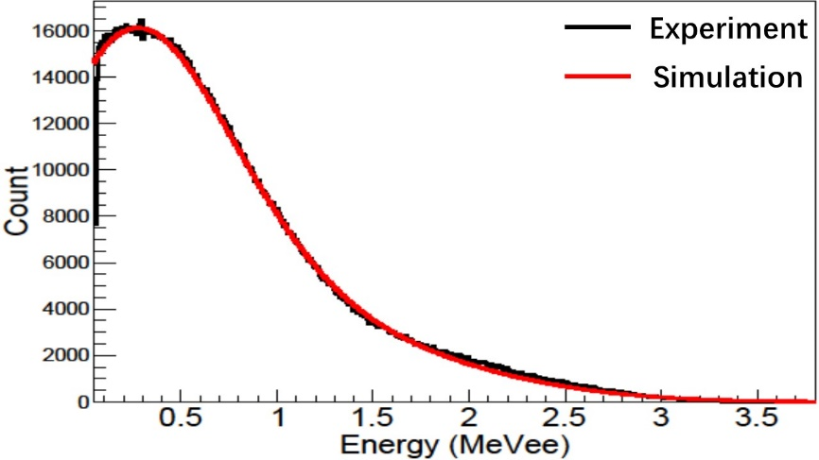
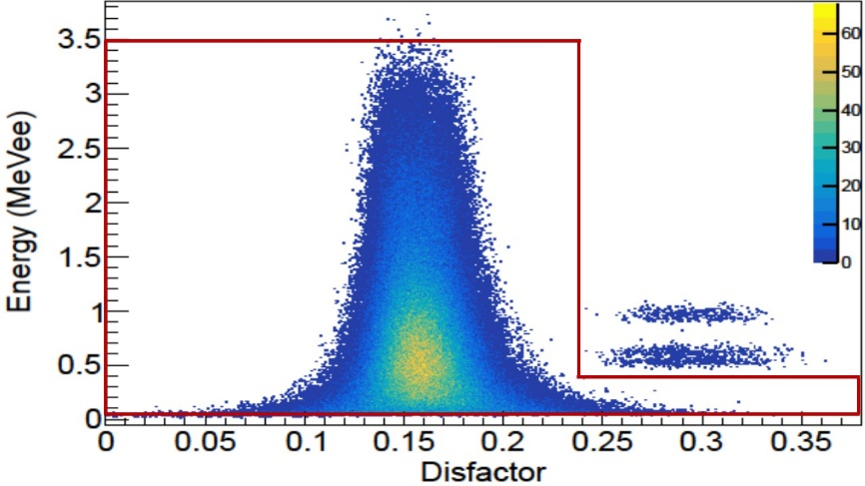
研究现状与计划
（未筛选）甄别因子VS能量
α能量拟合
甄别因子分布
β-α时间关联
β粒子沉积能量
（筛选后）甄别因子VS能量
数据分析

Slide 11
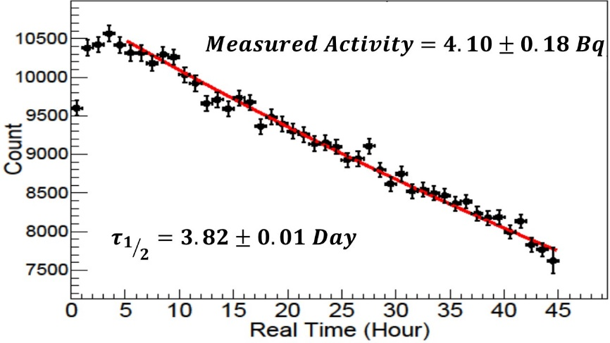
研究现状
氡随时间衰变曲线图

Slide 12
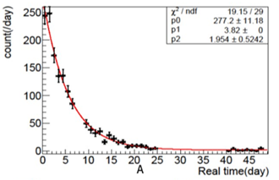
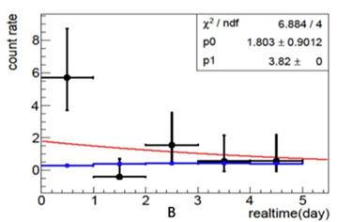
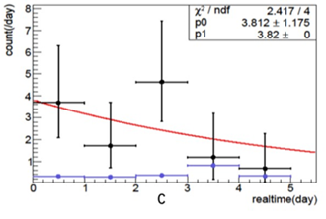
研究现状
本底测量
探测器
探测器+存储罐
探测器+存储罐+混合罐
31±8 μBq
28±14 μBq
60±19 μBq
►整个系统本底约 60 μBq

Slide 13
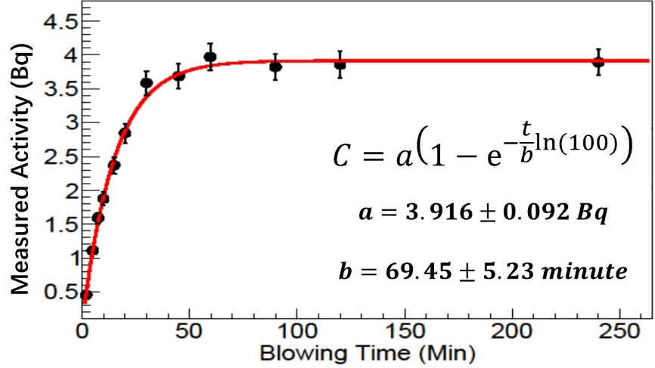
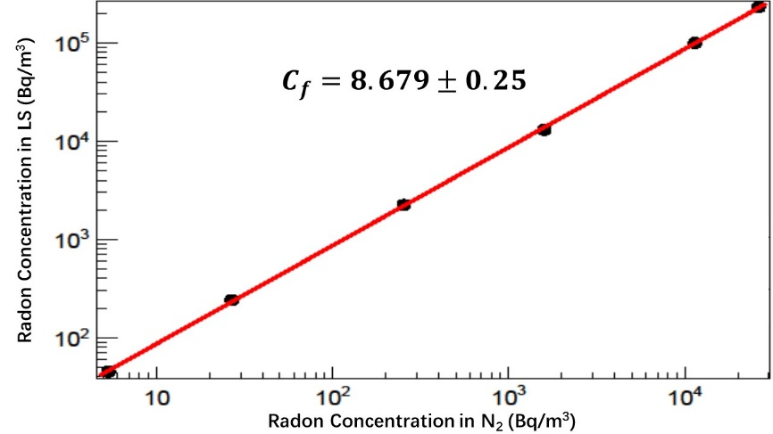
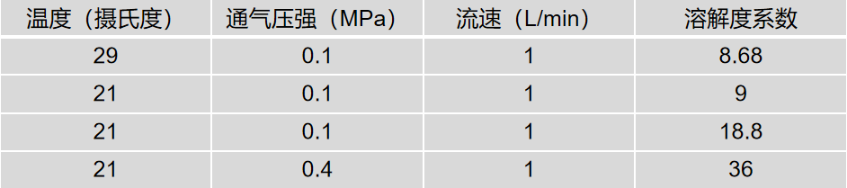
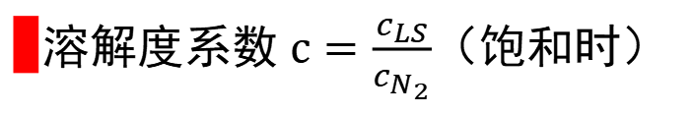
研究现状
探测器下限估计
温度为29摄氏度，通气压强为0.1MPa，通气流速为1L/min
◄影响因素：
the relaxation time ~ 1 hour
  ▉系统氡本底水平
液闪中氡浓度随通气时间的变化
液闪中饱和氡浓度与氡源浓浓度的关系
  ▉溶解度系数$c=\frac{c_{LS}}{c_{N_{2}}}$（饱和时）
  受到温度与压强的影响
  21ºC，0.4MPa通气压强下约7mBq/m³
测量下限可由$L=\frac{BG}{C_{f}}$计算，其中BG为氡本底浓度的90%置信区间

Slide 14
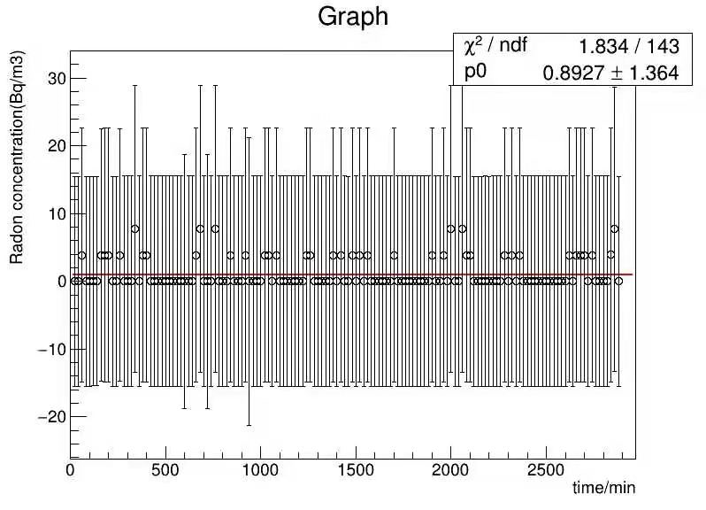
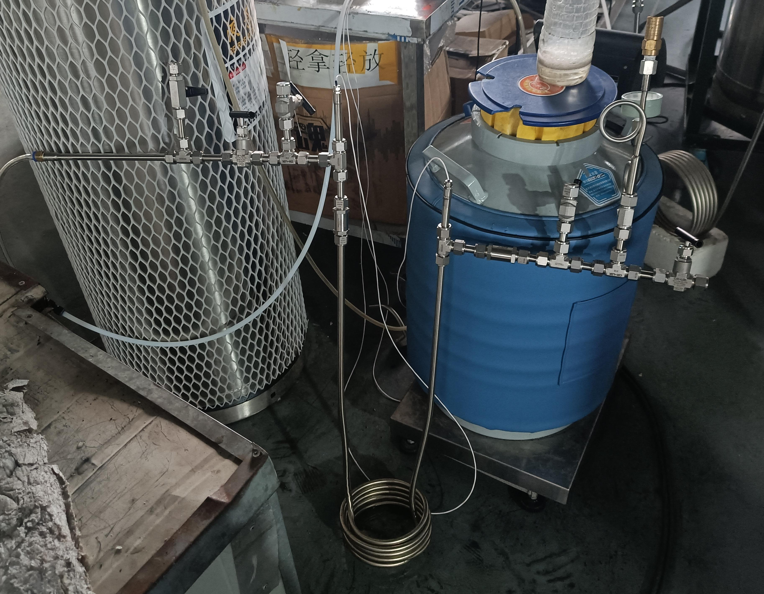
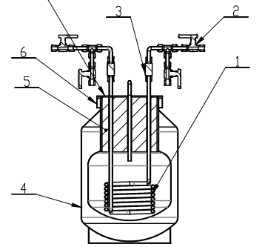
研究现状
▣活性炭冷阱吸附
高氡源浓度（~60000Bq/m³）氮气经过冷阱，48h内Rad7读出数据结果
误差范围内0值附近波动
内置活性炭
经初步测试，高氡浓度下富集程度>10³倍
低温装置

Slide 15
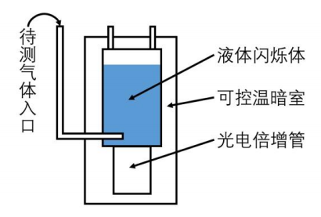
未来计划
设备探测下限的提升
亚克力
▣探测器自身结构 ——›
扩大探测器尺寸，优化探测器自身材料
存储罐、混合罐、探测器合为一体，控制本底
30L液闪，本底主要来自液闪容器，探测下限<1mBq/m³
活性炭冷阱富集+探测器结构升级
探测器探测活度<60μBq
探测下限: 探测器自身结构升级 ~5mBq/m³ 降至~0.5mBq/m³
富集可降10²数量级：降至~5μBq/m³

Slide 16
总结与展望
系统最大本底为60μBq，已达到国际较好的水平
无氡富集时探测下限<10mBq/m³量级
升级探测器结构材料等，预期可降低探测下限至少一个数量级
低温活性炭富集预期可进一步降低约2个数量级，最终实现<10μBq/m3的低氡测量

Slide 17

谢谢各位老师同学的倾听
Thanks for your listening
报告人：李任明杰

